Slide 1
Sviatky v roku
Použi ako pomôcku pri tvorbe tvojej prezentácie.
Postup práce máš vo wordovskom súbore s názvom
V prezentácii využi text z prílohy sviatky.
Obrázky si nájdi na internete.

Slide 2
Hlavné sviatky v priebehu roka
V kontinuite roka a chronologickom poradí stretneme sa s týmito základnými sviatkami:
Veľká Noc
Sviatok všetkých svätých, pamiatka zosnulých
Vianoce

Slide 3
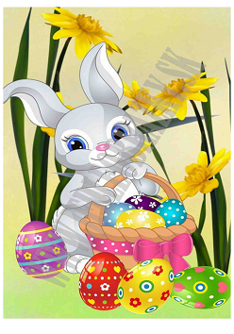
Obdobie jari - sviatok Veľká Noc
Po dlhej zime ľuďom musí svietiť svetielko nádeje

Slide 4
Dušičky
Po lete prichádzajú kratšie dni a dlhšie noci.
Ľudia sa pripravujú na dlhú a náročnú zimu.
Sviatok všetkých svätých
Pamiatka zosnulých

Slide 5
Vianoce
Sú vvyvrcholením roka v zimnom období
Tešíme sa na darčeky

Slide 6
Prehľad počtu sviatočných dní
Názov sviatku | Počet sviatočných dní
Veľká noc | 4
Dušičky | 2
Vianoce | 3

Slide 7
Graf sviatkov

Slide 8
Ďakujem za pozornosť

